Slide 1
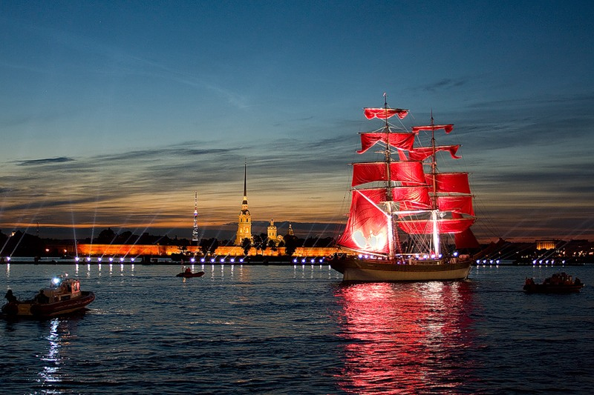
«Перспективы развития государственной системы здравоохранения в условиях новых вызовов связанных с пандемией. Роль и место частной системы здравоохранения РФ»
Акулин Игорь Михайлович
д.м.н., заведующий Кафедрой организации здравоохранения и медицинского права СПбГУ, руководитель магистерской программы по медицинскому праву СПбГУ.

Slide 2
Основные тезисы:
1. Государство является гарантом охраны здоровья населения РФ. Исторический опыт доказывает, что в условиях глобальных угроз Российское Государство – функционирует эффективно.
2. ОМС РФ – положительный опыт нахождения постоянного источника финансирования государственной системы здравоохранения. Рыночные отношения в здравоохранении не подходят в условии новых вызовов связанных с пандемиями.
3. ОМС создал важные институты, которые необходимо сохранить на будущее при возможном переходе к национальной системе здравоохранения (Семашко). ФФОМС.ТФОМС (как филиалы). Стандартизация медицинских организаций через систему лицензирования и аккредитацию кадров.
4. ФФОМС способен стать главным страховщиком без страховых организаций в системе ОМС.
5. Страховые медицинские организации должны развивать ДМС.
6. Частная система здравоохранения должна быть участником системы ОМС, как исключение, при невозможности найти поставщика среди государственных ЛПУ.
7. Поддержка Государством развития частной системы здравоохранения, как конституционного принципа возможности выбора альтернативы населением.
8. Запрет платных услуг в государственных медицинских организациях – участников Программы государственных гарантий в системе ОМС.
9. Упрощение (реформа) системы ПМСП. Служба общественного здравоохранения.

Slide 3
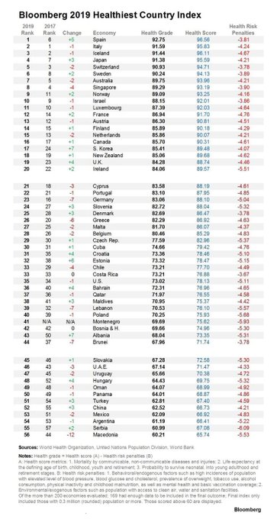
В десятку лучших стран вошли Испания, Исландия, Швеция, Швейцария и Норвегия. А Япония стала самой здоровой азиатской страной и даже затмила Сингапур. В десятку лучших также попали Австралия и Израиль.
В этих странах высокий уровень доступности медицинской помощи и профилактических медуслуг, которые могут получить граждане с первых лет жизни (обученные медсестры, неотложная медпомощь для детей и т.д.), отмечают составители рейтинга.
Индекс оценивает страны на основе таких факторов, как продолжительность жизни, употребление табака и ожирение. Он также учитывает экологические факторы, включая доступ к чистой воде и соблюдению санитарных норм.

Slide 4

На первой строчке оказалась Испания, вторая Италия. Россия в нем - на 95-м месте, поднялась на пять пунктов .
На третьей позиции - Исландия. В первую десятку также вошли Япония, Швейцария, Швеция, Австралия, Сингапур, Норвегия и Израиль.
Выше России в рейтинге расположились, в частности, Куба (30), Чили (33), Турция (51), Иран (69), Белоруссия (81), Украина (93) и Венесуэла (87). Кабо-Верде (94-е) и Вануату (96-е).
Рейтинг под названием Bloomberg Global Health Index основан на данных Всемирной организации здравоохранения, отдела народонаселения ООН и Всемирного банка. Он охватывает 169 стран.
Южная Корея поднялась на семь пунктов до 17-го, а Китай, где проживает 1,4 миллиарда человек, поднялся на три места до 52-го. По данным Института показателей и оценки здоровья, к 2040 году ожидаемая продолжительность жизни в Китае превзойдет США.

Slide 5
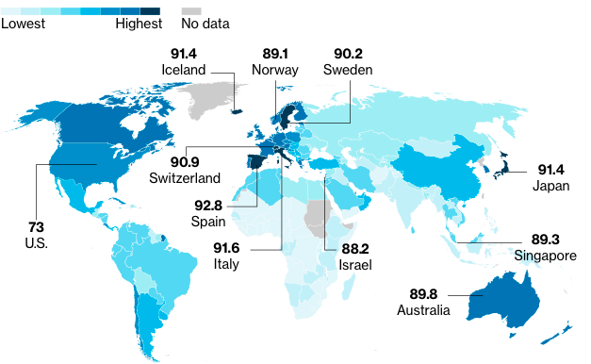
Между тем в Северной Америке 16-е место, которое заняла Канада значительно превзошла позиции США и Мексики, которые опустились до 35-го и 53-го. Ожидаемая продолжительность жизни в США снижается из-за смерти от передозировки наркотиков и самоубийств.
Куба расположилась на пять позиций выше США, что делает ее единственной страной, не отнесенной Всемирным банком к категории стран с «высокими доходами», которая получила такой высокий рейтинг.
Одна из причин успеха островного государства может заключаться в том, что она уделяет особое внимание профилактике, а США уделяет особое внимание диагностике и лечению заболеваний, говорится в докладе Юридического отдела Американской ассоциации адвокатов, опубликованном в прошлом году после посещения Кубы.

Slide 6
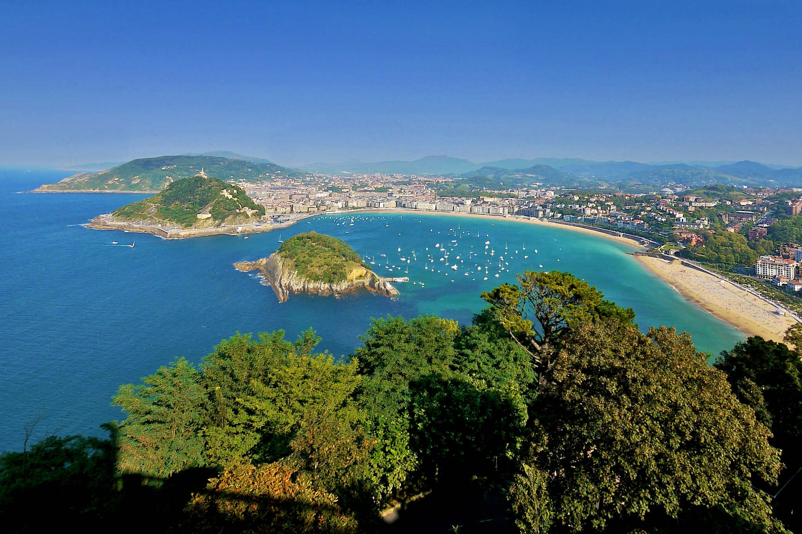
По данным ООН, в Испании самая высокая продолжительность жизни среди стран Европейского союза, и она уступает только Японии и Швейцарии. По прогнозам, к 2040 году в Испании будет самая высокая продолжительность жизни - почти 86 лет, за которой следуют Япония, Сингапур и Швейцария, согласно данным Института метрик и оценки состояния здоровья Университета Вашингтона.
Первичная помощь в основном обеспечивается государственными провайдерами, специализированными семейными врачами и медсестрами, которые оказывают профилактические услуги детям, женщинам и пациентам пожилого возраста, а также оказывают неотложную и постоянную помощь», В документе отмечается снижение в последнее десятилетие сердечно-сосудистых заболеваний и смертность от рака.

Slide 7
Здравоохранение Евросоюза в перспективе.
В странах Евросоюза активно развивается не рыночная система организация медицинской помощи (Скандинавские страны, Испания, Италия, Португалия, многие страны бывшего СССР)
В странах Евросоюза в настоящее время внедряется новая парадигма медицинской помощи; медицинского и фармацевтического образования на основе концепции «От лечения заболеваний к их предотвращению и поддержанию здоровья».
Развивается система ПМСП, общественного здравоохранения на основе концепции ЗОЖ, здоровьесберегающего поведения.
Профилактические принципы российского здравоохранения применены во многих станах Евросоюза.

Slide 8
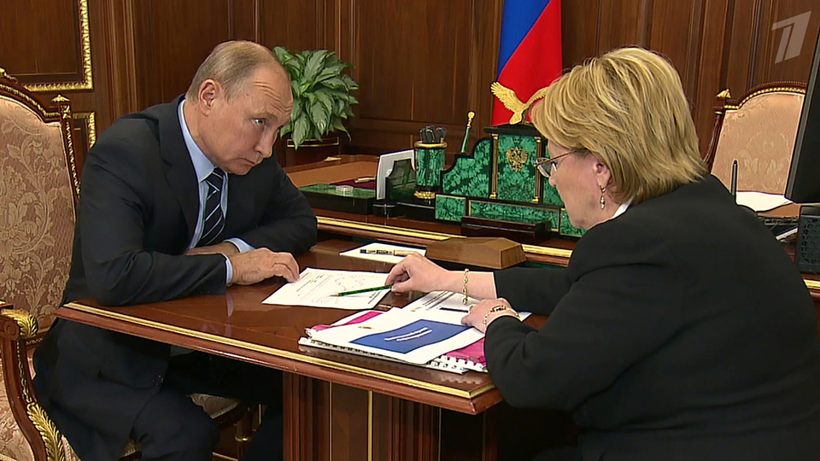
Как справедливо отметил Президент, если плохо работает первичное звено, то специализированное звено не исправит положения в ухудшении здоровья населения страны. Этот тезис подкреплен многочисленными исследованиями.
С 1990 года в стране проводится реформа здравоохранения. Ее основные принципы: децентрализация управления, многоканальность финансирования, демонополизация лечебно-профилактических учреждений, внедрение рыночных механизмов, введения медицинского страхования. Ввиду отсутствия сбалансированной Программы реформ, ее этапов и нестабильность социально-экономического положения в стране реформа реализуется довольно хаотично, все вышеперечисленные принципы реализованы в недостаточной мере.

Slide 9
ОХРАНА ЗДОРОВЬЯ НАСЕЛЕНИЯ
Охрана здоровья населения - важнейшая задача социального государства, предусмотренная Конституцией РФ.
Для ее решения необходим комплекс мер различного характера: политических, экономических, правовых, социальных, медицинских, гигиенических, противоэпидемических, научных.
Они направлены на сохранение и укрепление физического и психического здоровья граждан, предупреждение и лечение заболеваний.

Slide 10
Экономические модели систем охраны здоровья разных стран могут быть обозначены в зависимости от того, какую роль и функции выполняет Государство в этих процессах.
Это: платная медицина, основанная на рыночных принципах с использованием частного медицинского страхования,
государственная медицина с бюджетной системой финансирования и
система здравоохранения, основанная на принципах социального страхования и регулирования рынка с многоканальной системой финансирования.

Slide 11
В настоящее время система здравоохранения РФ находится в стадии реформирования.
Реформы часто преследуют две переплетающиеся между собой цели: достижение здоровья и экономической выгоды, что обычно является основной задачей реформ.
Однако, экономическая выгода в условиях массовых заболеваний или пандемий невозможна!
Подобные ситуации никогда не принесут прибыли, если Государство главным принципом провозглашает приоритет социальной защиты населения, то основной целью социального Государства является сохранение нации в условиях глобальной угрозы пандемии, которая напрямую связана с безопасностью и суверенитетом государства.

Slide 12

Простое увеличение ассигнований в любой сфере деятельности не позволяет рассчитывать на соответствующее повышение эффективности.
Применительно к здравоохранению трудно ждать в ближайшие годы резкого увеличения финансирования. Необходимо искать более эффективные и экономически оправданные модели.

Slide 13
В условиях новых вызовов и глобальных угроз (в том числе и пандемии Ковита-19) целесообразно развивать более простые формы организации оказания медицинской помощи (ПМСП) и обратить внимание на не рыночные модели здравоохранения основанные на бюджетном праве и бюджетном способе финансировании (Система национального здравоохранения Беверидж-Семашко).
Важно при этом сохранить социальный налог в 5,1% к ФОТ отказаться на время, от рыночных принципов организации здравоохранения (система Бисмарка или система платного здравоохранения - США).
Для России этот опыт хорошо знаком и успешно опробована (Алма-Ата, 1978 год, ВОЗ признала его лучшим в мире).

Slide 14
В соответствии со статьей 41 Конституции Российской Федерации, каждый гражданин имеет право на охрану здоровья и медицинскую помощь, на бесплатную медицинскую помощь в государственных, муниципальных медицинских организациях.
Государство является гарантом социальной защиты интересов граждан Российской Федерации в охране здоровья.
Основные расходы на бесплатное оказание медицинской помощи населению несет государство.
Около 79% от общей суммы расходов на медицинскую помощь несет Государство с учетом и социального налога - 5,1% к фонду оплаты труда, (частные средства составляют около 21%).

Slide 15
Развитие идет по спирали, лучшее из накопленного опыта необходимо сохранить в современной системе здравоохранения РФ.
Основой данного перехода должна стать Программа государственных гарантий бесплатного оказания медицинской помощи населению РФ и система социального налога на ОМС (5,1%).
Участвуют медицинские организации разных форм собственности, страховые компании, ФФОМС, ТФОМС.
Кто же лишнее звено в данном процессе?
ПРАВИТЕЛЬСТВО РОССИЙСКОЙ ФЕДЕРАЦИИ
П О С Т А Н О В Л Е Н И Е от 7 декабря 2019 г. № 1610 МОСКВА
«О Программе государственных гарантий бесплатного оказания
гражданам медицинской помощи на 2020 год и на плановый период 2021 и 2022 годов».

Slide 16
«О бюджете Федерального фонда обязательного медицинского страхования на 2020 год и на плановый период 2021 и 2022 годов». Президент Российской Федерации В.Путин Москва, Кремль 2 декабря 2019 года № 382-ФЗ
Статья 1. Основные характеристики бюджета Федерального фонда обязательного медицинского страхования на 2020 год и на плановый период 2021 и 2022 годов
1. Утвердить основные характеристики бюджета Федерального фонда обязательного медицинского страхования (далее - Фонд) на 2020 год:
1) прогнозируемый общий объем доходов бюджета Фонда в сумме 2 367 232 496,6 тыс. рублей, в том числе за счет межбюджетных трансфертов, получаемых из федерального бюджета в сумме 246 742 139,2 тыс. рублей;
2) общий объем расходов бюджета Фонда в сумме 2 368 610 870,2 тыс. рублей;
3) объем дефицита бюджета Фонда в сумме 1 378 373,6 тыс. рублей.

Slide 17
Государство является учредителем и собственником 68% медицинской инфраструктуры (5724 из 8419 медицинских организаций разного уровня и иных организаций, лицензированных к медицинской деятельности).
Государство является учредителем и собственником 96,7% организаций, лицензированных к образовательной деятельности в области медицины.
Государство устанавливает стандарты медицинской помощи и деятельности, образовательные стандарты и типовые образовательные программы, а также формирует профессиональные стандарты и критерии аккредитации медицинских работников).

Slide 18
Для обеспечения широких государственных гарантий бесплатного оказания медицинской помощи каждому гражданину Российской Федерации требуется, чтобы государство реализовывало функции:
разработчика единой нормативно-правовой базы в сфере здравоохранения,
координатора территориального планирования организации системы здравоохранения,
заказчика необходимых объемов медицинской помощи по видам и формам ее оказания,
собственника (учредителя) наиболее значимых для отечественного здравоохранения медицинских организаций и иных организаций, лицензированных к медицинской деятельности,
единого органа контроля и надзора за доступностью и качеством медицинской помощи.

Slide 19
Государство не может снять с себя ответственность за сохранение таких основополагающих прав человека как право на жизнь и охрану здоровья, это недопустимо.
В связи с этим формирование новой стратегии Государства РФ направленной на создание Национальной системы здравоохранения работающей по единым правилам, стандартам, порядкам включающей в себя как государственную, муниципальную, так и частную систему здравоохранения является актуальной.

Slide 20
Три факта из 10 «ФАКТОВ О ФИНАНСИРОВАНИИ ЗДРАВООХРАНЕНИЯ» (ВОЗ)
Более эффективное расходование средств позволит расширить охват медицинской помощью.
Обычно от 20% до 40% средств на здравоохранение растрачивается впустую, из-за чего многие люди остаются без столь необходимой для них медицинской помощи.
Переплата является одной из форм растрачивания средств.
Так, например, в некоторых местах цены на лекарства превышают международные средние цены во много раз, что приводит к уменьшению денежных средств на другие медико-санитарные услуги.
Лучшее использование лекарств позволит странам сэкономить до 5% их расходов на здравоохранение. Так, например, стратегия Франции по использованию лекарств-дженериков вместо патентованных лекарств позволила сэкономить в 2008 году сумму, эквивалентную 1,94 миллиарда долларов США.
От половины до двух третей всех государственных расходов на здравоохранение используется на больничную помощь. Ежегодные глобальные убытки, связанные с неэффективностью больничной помощи, исчисляются почти в 300 миллиардов долларов США.
Благодаря более эффективному расходованию финансовых средств продуктивность больниц можно повысить на 15% без каких-либо дополнительных расходов.

Slide 21
Этапы развития государственного принципа организации медицинской помощи населению России (национальная система государственного здравоохранения Семашко- Бевериджа)

Slide 22
Российская система здравоохранения прошла долгий путь становления от частной системы здравоохранения – народной медицины средневекового периода (возмездной, с участием иностранных врачей), до хорошо развитой системы здравоохранения советского периода, основанной на профилактических принципах (конец 70-х годов 20 века).
Существенные изменения система здравоохранения претерпела в связи с переходом от бюджетного здравоохранения к системе медицинского страхования, внедрению рыночных отношений и развитию медицинских услуг, не характерных для традиций отечественной медицины.
Данная реформа здравоохранения на долгие годы отдалила здравоохранение России от профилактических принципов.

Slide 23
Одним из основных достижений отечественного государственного здравоохранения было развитие профилактических принципов, начиная с применения массовой вакцинации от оспы в XIX веке и уникального опыта внедрения диспансеризации раннего социалистического периода 30-х годов прошлого столетия.
Главным достижением данного метода был массовый охват населения прививками, поддержание здоровья на высоком уровне путем соблюдения рекомендаций здорового образа жизни (ЗОЖ), повышение самосознания населения о необходимости предупреждения болезней.
Подобные принципы невозможно внедрять только методом массового убеждения, они требовали законодательного закрепления.
Однако баланс между общественной безопасностью, связанной, в основном, с массовыми инфекционными заболеваниями и автономией личности, соблюдением обязательности и добровольности, всегда входил в противоречие с государственными интересами, направленными на защиту общественного здоровья нации.

Slide 24
Интересы индивидуума и общества в целом часто не совпадают.
Однако, научный прогресс в медицине, становление государственного здравоохранения России началось именно с открытием вакцинопрофилактики, что ярко подтвердилось на практике.
Данное открытие способствовало развитию общественной профилактики и принятию законодательных ограничительных мер, зачастую носящих запретительный характер.
В условиях появления особо опасных, непонятных, как Ковит-19 инфекционных заболеваний ярко проявляется Социальная функция Государства.
Именно Государство способно консолидировать общества на борьбе с новыми вызовами и найти для этого адекватные средства.
Рынок медицинских услуг в этом случае отступает на задний план.
История развития системы здравоохранения России доказывает данный тезис.

Slide 25
Этапы развития государственного принципа организации медицинской помощи населению России (национальная система государственного здравоохранения Семашко- Бевериджа)
I. 18- 19 ВЕК. Пандемия Оспы - вакцинация населения от оспы, как пусковой механизм объединения медицинской службы вокруг российского Государства.
II. Земская медицина на службе государства – этап ПМСП, создавший предпосылки для всеобщего охвата медицинской помощью сельского населения и в последующем городских жителей. Постепенный переход на государственную службу земских и думских врачей (остававшихся длительный период частными). Частная медицина на службе у государства.
III. 1917 год. Становление и развитие профилактического принципа государственного здравоохранения России, основанного на массовом диспансерном методе и борьбе с инфекционными заболеваниями, как система обеспечения безопасности Государства. Отказ от частной медицины.
IV. Всеобщая диспансеризация населения СССР. 1978-80 гг. Неудавшийся опыт оздоровления нации путем экстенсивного принципа развития. Кризис здравоохранения. Неправильные приоритеты.
V. Этап перехода РФ от бюджетного здравоохранения к рыночной модели медицинского страхования.
1. 1991 – 1993 г.г. Подготовка к внедрению Закона «О медицинском страховании в РФ», от 28.06.91.
2. 1993 – 2011 гг. Развитие медицинского страхования, накопление опыта реализации рыночных отношений в здравоохранении.
3. 2011-20017гг. Совершенствование медицинского страхования. Исправление ошибок предыдущих этапов перехода здравоохранения РФ к медицинскому страхованию. Новый Закон «Об обязательном медицинском страховании в Российской Федерации», от 29 ноября 2010 г. № 326-ФЗ
VI. Предлагаемый переход к национальной бюджетной системе здравоохранения с сохранением ФФОМС и филиалов ТФОМС. Возвращение к истокам системы Семашко.

Slide 26
I. 18- 19 ВЕК. Пандемия Оспы - вакцинация населения от оспы, как пусковой механизм объединения медицинской службы вокруг Государства. Защита царской семьи и детей до 8 лет.

Slide 27
Первое правительственное распоряжение относительно оспы появилось в царствование Федора Алексеевича – именной указ № 826 от 8 июня 1680 г., где говорилось, что тем, которые имели доступ ко двору, объявлено, чтобы они не имели никакого сообщения с особою государя, пока у них в доме не пройдет болезнь.
За неисполнение этих правил виновный подвергался строгому наказанию: «И тот за такую их бесстрашную дерзость и за неостерегательство Его Государева здоровья, по сыску быть в великой опале, а иным и в наказаньи, и в разореньи без всякого милосердия и пощады, и поместьи их, и вотчины взяты будут на него, Великого Государя, и отданы в раздачу бесповоротно».

Slide 28
Государство всегда находило возможность защитить население России в момент наиболее сложных периодов развития связанных с массовыми инфекционными заболеваниями представляющих угрозу безопасности и суверенитету России.
Пандемия оспы, XVIII-XIX веков, которая в результате принятых мер Государством, лично Екатериной II стимулировала создание системы защиты населения применением метода вакцинации.
Это начало государственной системы профилактики и начала формирования государственного здравоохранения. Основным контингентом защиты являлись дети до 8 лет и царская семья.

Slide 29
Одним из тормозов введения и развития не только вариоляции, но в последующем и вакцинации были существовавшие в российском обществе, как в других странах, предрассудки против прививки оспы. Вариоляция производилась в специальных оспенных домах, в воспитательных домах и учебных заведениях (училище при Академии художеств, кадетский корпус, Смольный институт). Прививались в основном дети, начиная с первого года жизни.
В России вариоляция была внедрена императрицей Екатериной.
Ее личный пример вакцинирования способствовал распространению прививки оспы в 1770—1780-е годы, и по числу привитых Россия не только сравнялась с европейскими странами, но и опередила их.
В память привития оспы Екатерине II было отчеканено 12 медалей по Сенатскому указу от 14 мая 1772 г. Екатерина «не только осмелилась быть из первых», но и повелела обнародовать описание своей болезни, «чтоб и другие, употребляя те же средства, удобно предохраняли себя от опасностей…».

Slide 30
В царствование Петра I вышло более десятка указов о мерах по недопущению распространения инфекционных заболеваний. Издавались они и позже.
Во время оспенной эпидемии в Петербурге в 1727 г. было распространено строгое распоряжение о прекращении доступа населения на Васильевский остров, где находилась в то время резиденция четырнадцатилетнего царя Петра II.
В указе от 10 декабря 1722 г. № 34130, п. 39 требовалось срочно сообщать о всех случаях оспы в Полицмейстерскую канцелярию.
Несмотря на все меры, инфекция была занесена во дворец, по предположению князем С.Г. Долгоруким, у которого оспой болели дети. Петр II заболел оспой и умер (1730 г).

Slide 31
Во время царствования Елизаветы Алексеевны эпидемия оспы вспыхнула в Петербурге в 1741 г.
Она инициировала указ от 11 февраля 1742 г. № 8512 «О воспрещении проезда ко дворцу лицам, у которых в домах окажется оспа…», в котором, оговаривались меры по изоляции больных.
В Петербурге первые прививки были проведены в 1764 г. главным врачом русского флота А.Г. Бахерахтом и доктором И.З. Кельхом.
В 1765 г. доктор медицины, член Императорского вольно-экономического общества, ученый секретарь медицинской коллегии Х. Пекен (1731–1779) сделал доклад об оспе и оспопрививании, который напечатал в Трудах Вольно-экономического общества и выпустил отдельным изданием.

Slide 32
В декабре 1801 г. было решено проводить вакцинацию всех детей даже с 7–8-дневного возраста, не обращая внимания на различные заболевания, сопровождающие этот возраст. Это же указание было повторено в 1807 г.
Позже было принято решение о вакцинировании детей только по достижении ими 3 месяцев, причем питомцев, находившихся на воспитании в деревнях, приказано было привозить для этой цели в город.
В 1804 г. предписано было объездным лекарям в случае необходимости повторять прививку, и даже неоднократно.
За период с 1801 по 1810 г. в Петербургском воспитательном доме вакцинация была сделана 18 626 детям.
С 1804 по 1810 г. в 52 губерниях в России вакцинация была проведена 937 080 детям.

Slide 33
II. Земская медицина на службе государства – этап ПМСП, создавший предпосылки для всеобщего охвата медицинской помощью сельского населения и в последующем городских жителей. Постепенный переход на государственную службу земских и думских врачей (остававшихся длительный период частными). Частная медицина на службе у государства.

Slide 34
Период земской медицины, привлечение частных врачей для исполнения нужд государства для борьбы с инфекционными заболеваниями на селе. Развитие земской медицины. Становление государственной медицинской службы основанной на земской реформе Александра II.
Основной контингент – сельское население России.

Slide 35
В 1892-1893 гг. для организации мероприятий по предупреждению возникновения и распространения заболеваний, вызванных особо опасными инфекциями, при земских управах были созданы санитарно-исполнительные комиссии.
Одной из форм профилактической работы земского врача, особенно при угрозе эпидемии, стали подворные обходы, которые можно условно рассматривать как прообраз современной диспансеризации населения.
Для координации финансово-хозяйственной деятельности земской медицины во многих уездах были образованы совещательные "санитарные " или "врачебные" советы, или "санитарные комиссии", состоящие из земских врачей уезда, нескольких доверенных лиц (так называемые "гласные"), которых выбирало земское собрание и члены земской управы; руководил работой председатель земской управы.

Slide 36
Финансовой основой земств являлись налоги с крестьянских дворов (в том числе и на содержание земской медицины). Первоначально земства брали плату за лечение в больницах и амбулаториях, плата для того времени была немалой 6- 9 рублей в месяц. Однако уездные земства постоянно снижали эту плату, отменяли ее то для одной, то для другой категории больных.
В результате, начиная с 80-90 годов XIX в., земства отказались от взимания платы сначала за стационарное, а затем и за амбулаторное лечение, за фельдшерский, а в дальнейшем и за врачебный прием.
При этом плата за стационарное лечение сохранилась к 1910 г. главным образом в уездных городских больницах и только для пациентов из других уездов.
В 1903 г. Правительство утвердило специальное "Положение об управлении земским хозяйством", в статье 104 которого было указано, "что во всех содержимых на земские средства сельских лечебных заведениях жители губернии пользуются бесплатной медицинской помощью".

Slide 37
К концу XIX в. значительный рост доходов земских врачей явился стимулом для перехода многих из них на постоянную работу на двух-трех сельских участках.
Увеличилась и общая численность земских врачей: если в 1870 г. в земских губерниях работало всего 613 земских врачей; в 1890 г. - 1818; то в 1910 - уже 3802.
Проводимые мероприятия дали положительные результаты: в 1867 г. смертность в России на 1 тыс. жителей составляла 37 человек; в 1887 г. - 34; в 1907г. - 28; а в 1917 – 27.
С 1870 г. число земских врачей увеличилось в 5 раз; врачебных участков - в 5,5 раз; лечебниц - в 20 раз; количество жителей, обслуживаемых одним врачом, уменьшилось с 95 тыс. до 28 тыс.
Земская медицина явилась в жизни России совершенно уникальным фактором национального общественного (публичного) служения исключающего в принципе преимущество сильных и богатых.
Анализ литературных произведений (В.В. Вересаев, А.П. Чехов, А.М. Горький и др.) и исторических материалов свидетельствует, что социальный статус врача в российском обществе и в семье был чрезвычайно высок.

Slide 38
В этот период в XIX веке и на Западе и в России активно начинает развиваться новая научная дисциплина - гигиена, истоки которой уходят в начальные периоды жизни человеческого общества, но фрагментарно присутствовавшая в практической деятельности земских медиков.
Развитие медицины в России XIX в. нашли выражение в направлении и содержании деятельности виднейшего русского клинициста-терапевта этого времени С.П. Боткина (1832-1889).
По его инициативе в 1884 г. были введены должности так называемых думских врачей - содержавшихся городской управой участковых врачей для бесплатного обслуживания нуждающегося населения и проведения противоэпидемических мероприятий.
Это был первый в России и во всем мире пример участковой медицинской помощи в городах., Многочисленные общественно-медицинские начинания, инициатором или проводником которых явился С.П. Боткин, были сильно ограничены и практически трудно осуществимы в России того времени, главным образом из-за кадрового дефицита.

Slide 39
В последующие трудные годы становления Советской республики профилактические принципы, разработанные отечественными учеными-клиницистами спасли страну от эпидемий и способствовали накоплению уникального опыта развития общественного здравоохранения, особенно важного для развивающихся стран.
Таким образом, идеи создания публичной врачебной службы, основанной на профилактической медицине, впервые появились в России значительно раньше чем во многих европейских странах и США.
Данные принципы носили гуманный, демократический характер, имели в своей основе уникальный опыт государственного подхода к сохранению общественного здоровья населения России, вместе с тем учитывалось и стремление общества основанного на особенностях культурных, религиозных традиций, к сохранению автономии личности добровольности принятия решений в медицине включая и профилактическую вакцинацию, методы диспансерного подхода в сохранении здоровья

Slide 40
III. 1917 год. Становление и развитие профилактического принципа государственного здравоохранения России, основанного на массовом диспансерном методе и борьбе с инфекционными заболеваниями, как системы обеспечения безопасности Государства. Отказ от частной медицины.

Slide 41
Массовые инфекционные заболевания, смертность населения (на 1000 человек) составляла почти 23,0, а из 1000 родившихся детей свыше 230 умирали, не дожив и до 1 года.
Средняя продолжительность жизни населения Петербурга равнялась всего лишь 34 годам. В этих условиях переход к государственному характеру советского здравоохранения, его профилактической направленности было исторически оправдано.
Беспрецедентная детская смертность, эпидемия всего населения тифа, дизентерии и других инфекционных заболеваний поставило под сомнение выживание молодой советской республики. В.И.Ленин провозгласил приоритетный принцип охраны здоровья рабочих.
"В стране, которая разорена, первая задача - спасти трудящегося! Первая производительная сила всего человечества есть рабочий, трудящийся. Если он выживет, мы все восстановим".

Slide 42
За сравнительно короткий период времени советским здравоохранением были достигнуты большие успехи в быстрой ликвидации эпидемических и социальных болезней!
Увеличилась средняя продолжительность жизни более чем в 2 раза; общая смертность снизилась в 3 раза; а детская смертность - в 11 раз.
Полностью ликвидированы были такие опасные болезни как холера, чума, оспа и дифтерия, резко сократилась заболеваемость туберкулезом, полиомиелитом и другими заболеваниями.

Slide 43
Таким образом, в бисмарковской модели здоровье играет по отношению к труду ту же роль, что и капитал. Здоровье увеличивает эффективность труда, стоимость так называемого "человеческого капитала".
Аналогичный принцип был использован в России в начале 20-ых годов, когда создавалась заводская медицина.
Основной ее задачей было повышение качества трудовых ресурсов в ключевых отраслях промышленности: тяжелой и оборонной.
Таким образом, немецкая бисмарковская модель ориентирована прежде всего на решение чисто экономических задач: обеспечение роста производительности и сокращение экономических потерь за счет снижения трудопотерь.

Slide 44
Успехи были обеспечены грамотным руководством Наркомздрава
Н.А. Семашко, который разработал и внедрил основные принципы социалистического здравоохранения, во многом совпадающие с идеями национальных («бевериджских») систем, предвосхищая их.
Отличие от бевериджских систем для «семашкинской» системы характерно – всеобъемлющая роль государства в деятельности отрасли, сверхцентрализация управления, преимущественно государственное финансирование здравоохранения.

Slide 45
IV. Всеобщая диспансеризация населения СССР. 1978-80 гг. Неудавшийся опыт оздоровления нации путем экстенсивного принципа развития. Кризис здравоохранения. Неправильные приоритеты.

Slide 46
Ухудшение качества здравоохранения в этот период и замедление роста положительных медико-демографических показателей выдвинула идею руководством отрасли - всеобщей диспансеризации.
Идея в принципе правильная, но рассчитанная на территориально-производственный, массовый принцип реализации.
Это был экстенсивный подход, хотя и учитывающий оценку качества и эффективности медицинской помощи, но без индивидуальных особенностей человека и семьи.
“Конвейерный”, “скрининговый” тип обслуживания не встретил доверия у населения и врачей. Он фактически повторил ошибки раннего этапа диспансеризации в постреволюционный период, еще более отдалил врача и пациента друг от друга .
Тем не менее, был накоплен обширный материал, обогативший теорию и практику диспансеризации и социальной гигиены.
В 1980 году периодическими профилактическими медицинскими осмотрами было охвачено 112,5 млн. человек, под диспансерным наблюдением находилось 45 млн. больных. Однако объем и качество диспансеризации еще не отвечал поставленным задачам.

Slide 47
Простые подсчеты показывали, что для охвата диспансеризацией всего населения, необходимо было подготовить около 300 тысяч врачей, т. е. на 30% больше существующих на тот период кадров. Стало окончательно ясно, что решить задачу оздоровления нации экстенсивными методами развития было невозможно.
В этот период в соответствии с рекомендациями ВОЗ мировое здравоохранение переориентировалось на борьбу с факторами риска основных хронических заболеваний, борьбу за первичную социальную, медико-социальную профилактику и усиление роли первичного звена здравоохранения, как наиболее перспективный метод решения задач укрепления здоровья семьи и общества в целом, с активным вовлечением в этот процесс самого населения.

Slide 48
Наступление перестроечного периода еще больше ухудшил медико-демографическую ситуацию в России. Остро стояла проблема недостатка бюджетного финансирования.
Применительно к здравоохранению трудно было ждать в конце 80-х, начале 90-х годов резкого увеличения бюджетного финансирования. Необходимо было искать более эффективные и экономически оправданные модели.
Эксперты (в том числе и иностранные) предложили: введение системы страховой медицины с созданием страховых фондов, привлечением частных страховых компаний и лечебных организаций, надежда на конкуренцию в сфере здравоохранения, выход из кризиса.
Страховая система по мнению политиков и специалистов организаторов здравоохранения решала две задачи:
1. Увеличение финансирования здравоохранения минимум в два раза за счет налогоподобного взноса (от 3,6% до 5.1% к ФОТ);
2. Улучшение качества медицинской помощи.

Slide 49
V. Этап перехода РФ от бюджетного здравоохранения к рыночной модели медицинского страхования.

Slide 50
1. 1991 – 1993 г.г. Подготовка к внедрению Закона «О медицинском страховании в РФ», от 28.06.91.
2.1993 – 2011 гг. Развитие медицинского страхования, накопление опыта реализации рыночных отношений в здравоохранении.
3. 2011-2020 гг. Совершенствование медицинского страхования. Исправление ошибок предыдущих этапов перехода здравоохранения РФ к медицинскому страхованию.
Новый Закон «Об обязательном медицинском страховании в Российской Федерации», от 29 ноября 2010 г. № 326-ФЗ

Slide 51
Перестройка 90-х годов вызвала необходимость спасения отечественного здравоохранения. Нависла угроза развала здравоохранения.
Начался поиск путей адекватного финансирования из-за отсутствия бюджетных средств.
Выход был найдет в страховой медицине после изучения опыта зарубежных стран, работающих в капиталистических условиях, на рыночных принципах (медицинская услуга).
Государство опять приняло меры по спасению здравоохранения прежде всего исходя из бедственного положения населения страны, социально незащищенных слоев.
Государство обеспечило всеобщность и бесплатность медицинской помощи за счет социального налога на ОМС.
Для ускорения внедрения принципов медицинского страхования были привлечены частные страховые медицинские организации.
На первом этапе их роль была чрезвычайно полезной и важной.
Вывод - население России не может выжить без поддержки Государства.

Slide 52
Двадцать лет ушло на становление и развитие страховой медицинской системы.
Лишь с 2013 года базовая программа ОМС начала функционировать на основе единого подушевого финансового норматива, что позволило вернуться к принципам солидарности и социального равенства в обеспечении главного права каждого человека – на сохранение здоровья и жизни.

Slide 53
Экспертиза в страховой медицинской организации
16 тысяч врачей-экспертов (экспертов качества МП);
До 12 млн. экспертиз ежегодно.
14 млн. дефектов при оказании МП.
Медико-правовой буфер между врачом (МО) и пациентом.
Административный диктат на врача- эксперта значительно снижен.
Финансовая независимость СМО от органов управления.

Slide 54
Что положительного дала система ОМС за прошедший период с 1991 года:
1. Спасла отечественное здравоохранение от развала, путем введения социального налога на ОМС (начиная с 3,6% доведя его до5,1%).
2. Создала устойчивую модель социального страхования в системе здравоохранения РФ (ФФОМС и филиалов ТФОМС). Это надо сохранить и государственной системе здравоохранения (без коммерческих страховых организаций).
3. Сохранила медицинскую инфраструктуру здравоохранения РФ.
4. Позволила стандартизировать медицинскую деятельность (кадры, медицинская деятельность, медицинские услуги, и др.). Введены понятия Аккредитации, Порядков медицинской помощи, Стандартов, Протоколов, условий лицензирования и др.

Slide 55
Что положительного дала система ОМС за прошедший период с 1991 года:
5. Научила ЛПУ выживать в экстремальных условиях.
6. Развила систему менеджмента качества медицинской помощи. Разработала стандарты ее оценки с помощью страховой экспертной системы.
7. Частично развить конкуренцию среди участников Программы государственных гарантий (в основном стационарной системы).
8. Позволила создать развитую (альтернативную) систему частного здравоохранения.

Slide 56
Что положительного дала система ОМС за прошедший период с 1991 года:
9. Создала новую систему защиты прав пациентов в системе ТФОМС, в том числе и с помощью юридических служб, медицинских юристов.
10. Предложила возможность участия частной системы здравоохранение в обеспечении Программы государственных гарантий медицинской помощи населению РФ.
11. Создала возможность выбора медицинских организаций пациенту.

Slide 57
Что потеряно (недостатки):
1. Ухудшилась профилактическая работа среди населения. Подорвано доверие к вакцинации, профосмотрам, т.к. негативная антипрививочная кампания в прессе, негативная пропаганда отказа от обязательности многих профилактических мероприятий пациентов, которые в этом жизненно нуждались, (принцип добровольности), например, среди фтизиатрических пациентов, привело к росту инфекционных заболеваний и запущенным формам некоторых заболеваний (онкология, туберкулез, венерические заболевания, и др.)
2. Рыночный характер в медицинском страховании привело к частичной дегуманизации здравоохранения, все чаще к несоблюдению этико-деонтологических принципов. Это было связано с вынужденным стремлением «монитизировать» услуги и требованием администрации выполнение плана (вала) медицинских услуг.
3. Не привело к улучшению финансирование здравоохранения в целом.
4. Привело к излишним медицинским услугам (по некоторым данным до 30% лишних ненужных пациентам услуг).
Принцип зарабатывания(роль медицинской услуги) стал дегуманизирующим принципом, не характерным для отечественного здравоохранения.

Slide 58
Что потеряно (недостатки):
5. Ухудшил систему ПМСП в связи с неповоротливостью ее и невозможностью приспособиться к рыночным механизмам, в силу специфики. Перевод на подушевое финансирования без реструктуризации и упрощения ПМСП не приведет к улучшению системы первичной медицинской помощи и не будет поддержано населением. Данный сектор, в первую очередь, должен быть освобожден от рыночных условий в системе ОМС, особенно это важно в сельском здравоохранении, разрыв в доступности городского и сельского населения составляет 1,5 раза.
6. Запоздалое понимание роли ЗОЖ и отсутствие национальной стратегии в пропаганде, на долгое время привело к ухудшению медико-демографических показателей в здравоохранении РФ.
7. Совмещение платности и бесплатности для населения в ЛПУ (ОМС) оказалось неприемлемым и привело к распылению средств. Это не привело к уменьшению «теневого рынка» в системе здравоохранения РФ.

Slide 59
Что потеряно (недостатки):
8. Ухудшило положение медицинских работников, не способствовало повышению заработной платы. Все меры, которые сегодня принимает Государство для поддержки кадрового потенциала связан с бюджетными вливаниями. Адекватной системы стимулирования медицинских работников не создано. Новый хозяйственный механизм в здравоохранении советского периода доказывал, что даже в тех условиях возможность новых форм оплаты труда.
9. Страховые организации не стали реальными защитниками в случае причинения вреда пациентам и некачественного лечения.
10. Рост врачебных ошибок. Развитие рынка медицинских юристов и создание противоборствующей системы врач – пациент и заинтересованной в этом юридической прослойки.
11. Изменила характер скорой и неотложной медицинской помощи, рыночный характер ее работы негативное явление, введя эту службу в систему ОМС.

Slide 60
VI. Предлагаемый переход к национальной системе здравоохранения с сохранением ФФОМС и филиалов ТФОМС. Возвращение к истокам системы Семашко.

Slide 61
1. Рыночные отношения в национальной системе здравоохранения не позволят далее обеспечить всеобщий охват и доступность медицины для всех слоев населения.
2. Государство способно сдерживать и исключать рост стоимости медицинских услуг, влиять на экономический механизм повышения качества.
3. Попытка придать конкурентный характер государственных ЛПУ без изменения организационно-правовой формы не удалась. Целесообразно оставить организационно-правовую форму медицинских организаций где Государство является учредителем без изменений.
4. Государственный характер здравоохранения России противоречит рыночным принципам. Весь опыт развития ОМС это ярко показал.
5. Для рыночных механизмов (ОМС или платная медицина) более предпочтительным является медицинская организация не ограниченная бюджетным кодексом и правилами бюджетного финансирования.

Slide 62
Роль и место частной системы здравоохранения в РФ.
Неизбежное наступление периода государственного здравоохранения РФ.
Разделения ОМС и ДМС. Запрет платных услуг в системе государственных медицинских организаций.
Фармация - индустрия на службе у Государства. Государственный заказ для фарминдустрии.
Частная система здравоохранения должна самостоятельно, развиваться без ОМС, как конституционный принцип возможности выбора для населения альтернативы, за счет собственных средств или за счет средств работодателя (ДМС).
Частно-государственное партнерство в сфере инновационных технологий и материально-технического оснащения и строительства новых медицинских организаций.

Slide 63
Разработка данных механизмов позволит:
легализовать «теневые» соплатежи населения за оказанную медицинскую помощь;
исключить «выпадения» из системы государственного контроля качества и доступности медицинской помощи частные медицинские организации;
создать условия для консолидации финансовых потоков из разных источников и направления неконтролируемых потоков личных средств граждан через систему медицинского страхования ДМС и ОМС+.

Slide 64

Необходимо превратить здравоохранение в предмет национальной гордости.
Здравоохранение не фактор социального конфликта, а фактор консолидации общества.

Slide 65

Спасибо за внимание!

